Slide 1


Slide 3
Velkommen til Vårkonsert
Med Hosle Skolekorps
Lørdag 9. mars 2013 kl 16.30
Kulturhuset Stabekk Kino

Slide 4
Hovedkorpset
Dirigent: Harriet Hildebrand Kjærnsrød
Oregon
Sommerfuggel i vinterland
Three Klezmer Miniatures
You give love a bad name (JK+HK)
Hip to be square (JK+HK)

Slide 5
Juniorkorpset
Dirigent: Marianne Larsen

Slide 6
Aspirantene
Dirigent: Marianne Larsen

Slide 8
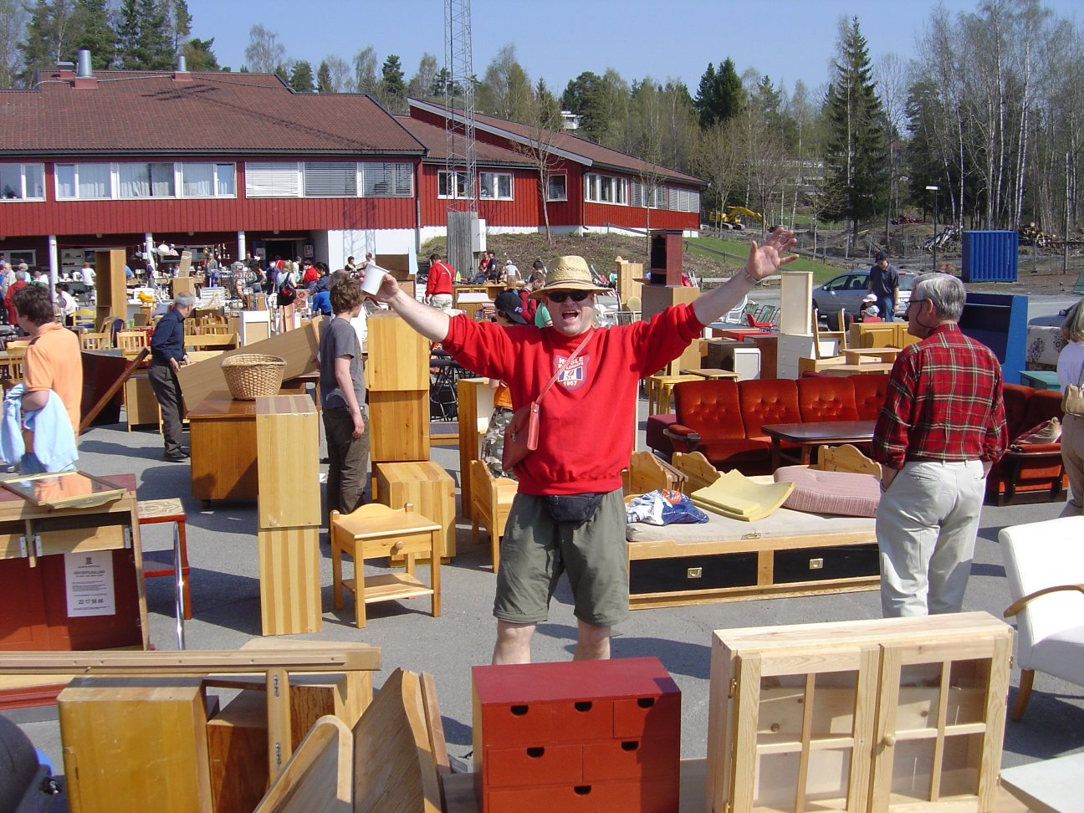

Slide 9
Kan du tenke deg

Slide 10
Kan du tenke deg en morsommere
og mer sosial måte

Slide 11
Kan du tenke deg en morsommere og mer sosial måte å tjene
Kr 300 000 ?

Slide 13
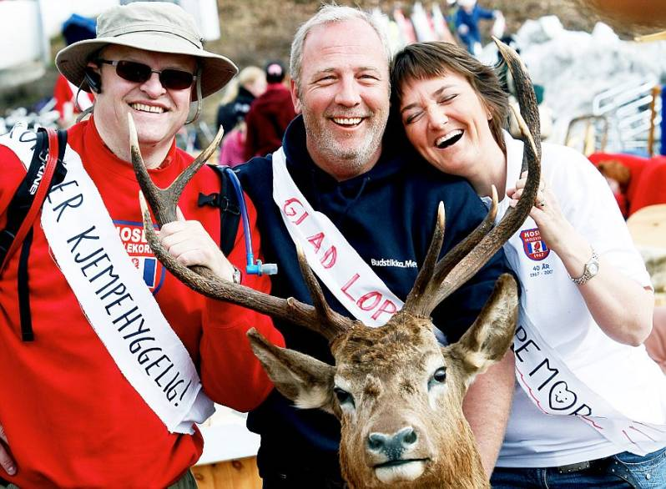

Slide 14
Endelig !
LOPPEMARKED
4.-5. mai 2013

Slide 15
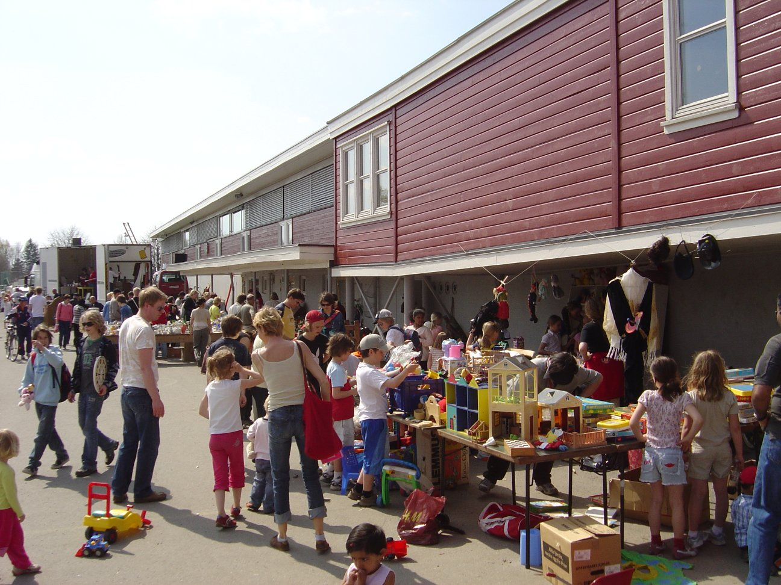

Slide 16
Flyers ”panterlapper” deles ut før påske

Slide 17
Flyers ”panterlapper” deles ut før påske
- Container for lopper fra 4.april. Innlevering hver torsdag

Slide 18
Flyers ”panterlapper” deles ut før påske
- Container for lopper fra 4.april. Innlevering hver torsdag
Hold av noen dager i uken før loppehelgen

Slide 20
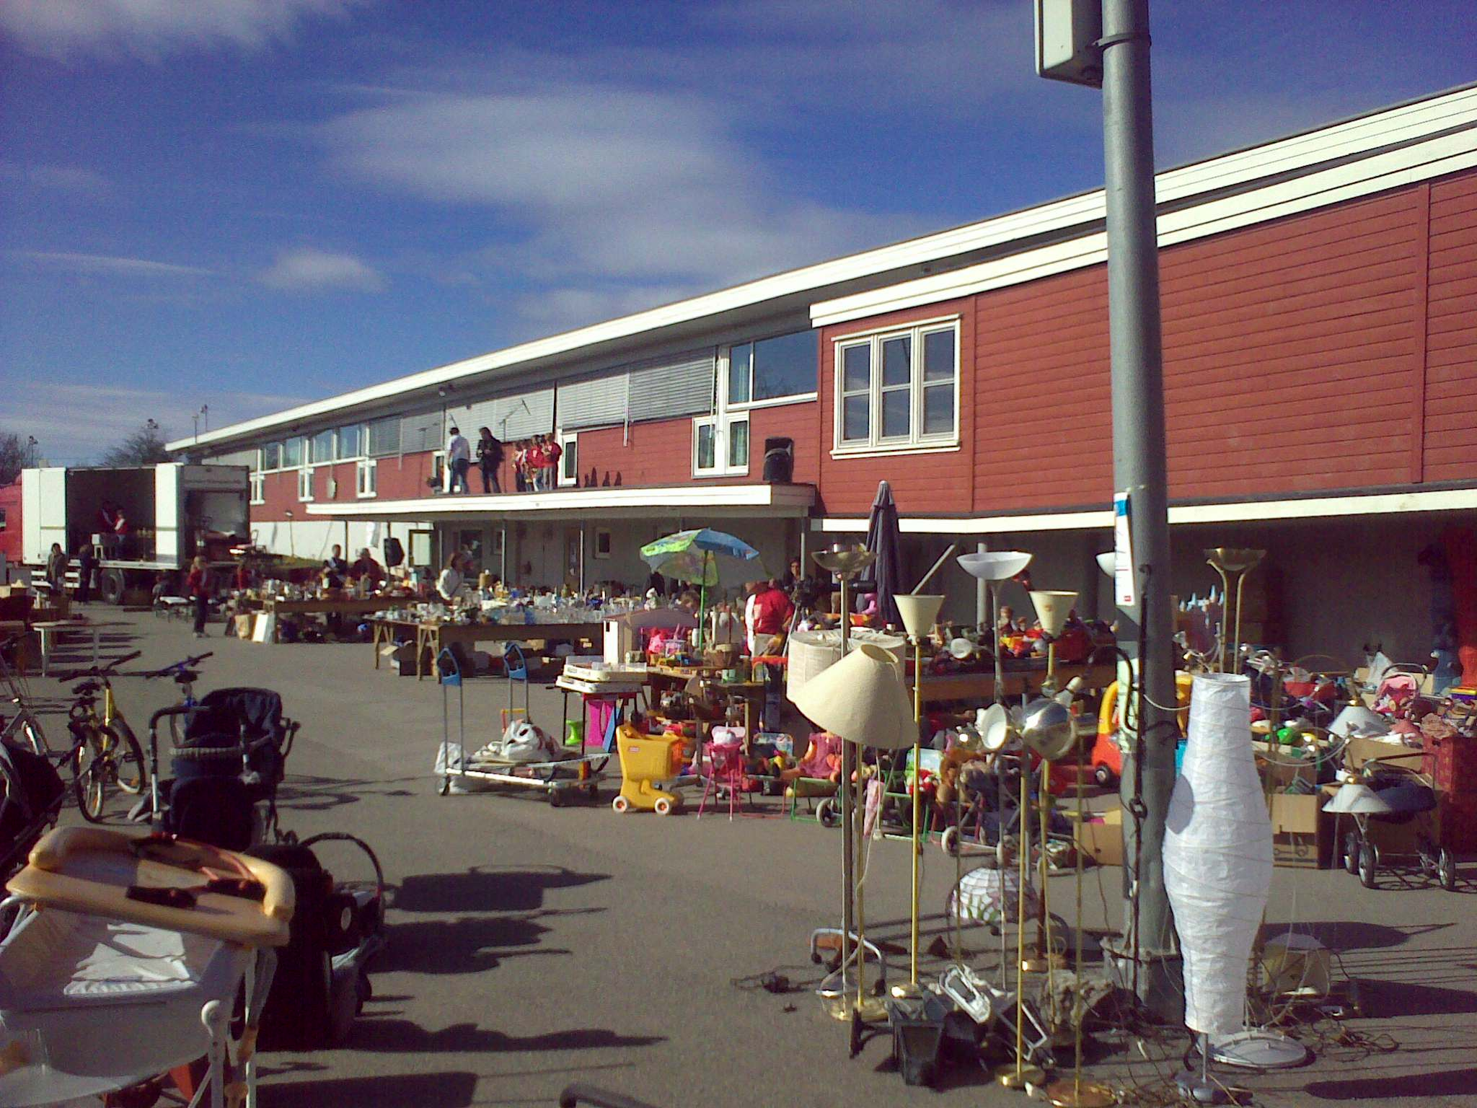

Slide 21
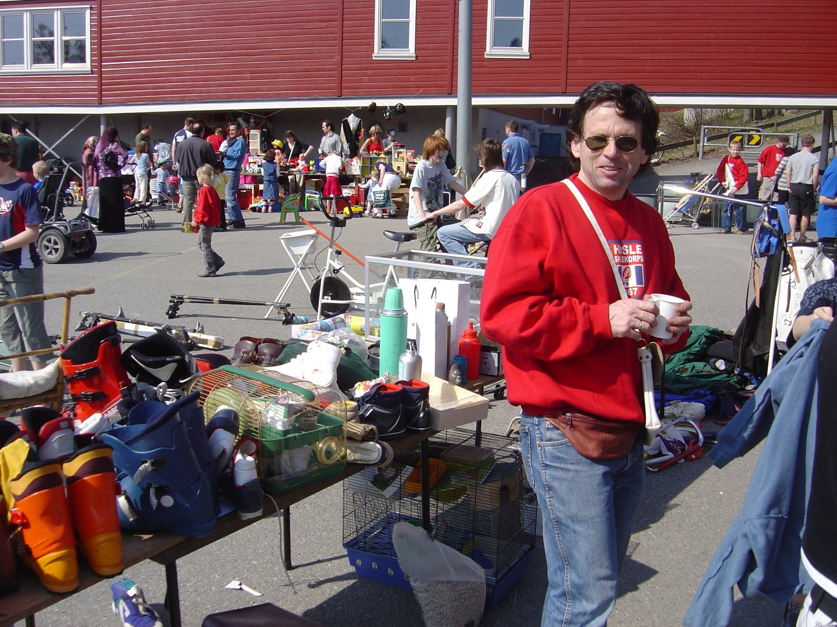

Slide 22
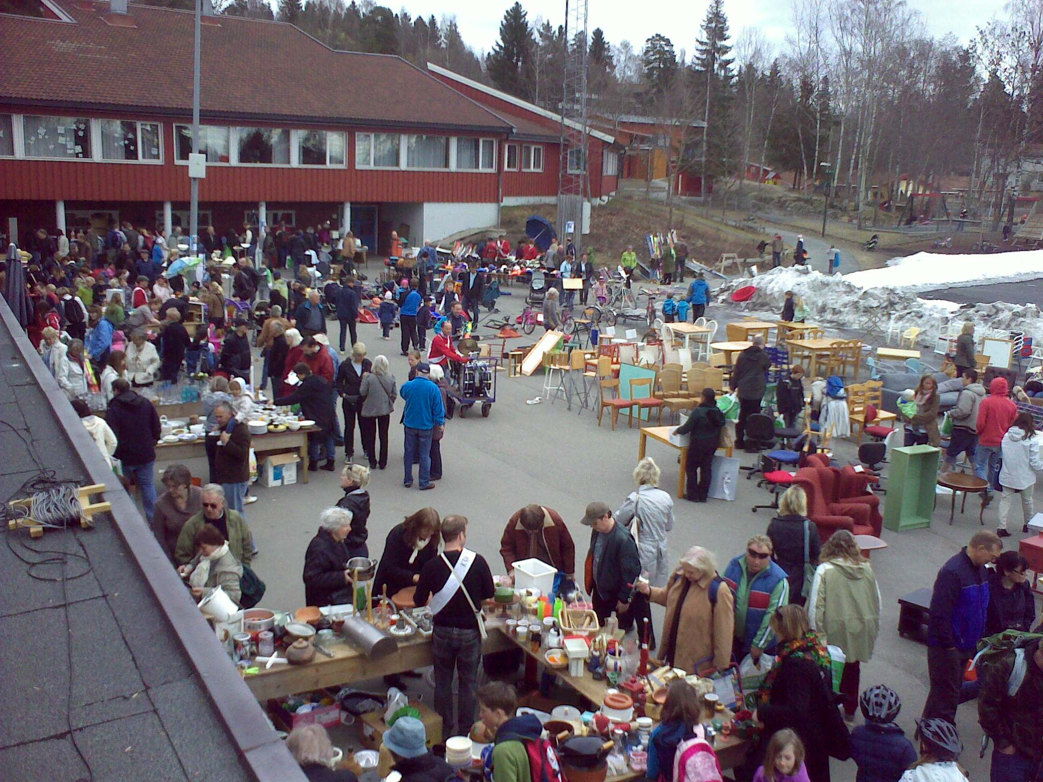

Slide 24



La korpset vårt bli din
GRASROT MOTTAKER
Se www.HosleSkolekorps.no

Slide 25

SOMMERKURS !
Påmeldingsfrist 15.april
Les mer på www.hosleskolekorps.no

Slide 26
Hvordan skal uniformen se ut ?

Slide 27
Hvordan skal uniformen se ut ?
Hvem kontakter vi ved fravær ?

Slide 28
Hvordan gjennomføres en korpsvakt ?
Hvordan skal uniformen se ut ?
Hvem er styret ?
Hvem kontakter vi ved fravær ?
Hvordan blir jeg grasrotgiver ?

Slide 29
Når er seminaret ?
Hvordan gjennomføres en korpsvakt ?
Når har jeg korpsvakt ?
Hvordan skal uniformen se ut ?
Hvem er styret ?
Hvem kontakter vi ved fravær ?
Hva går alle inntekter til ?
Hvordan blir jeg grasrotgiver ?

Slide 30
Når er seminaret ?
Hvor skal vi møte opp?
Hvordan gjennomføres en korpsvakt ?
Når har jeg korpsvakt ?
Hvordan skal uniformen se ut ?
Hvem er styret ?
Hvordan behandler vi et instrument ?
Hvem kontakter vi ved fravær ?
Hva går alle inntekter til ?
Hvordan blir jeg grasrotgiver ?

Slide 31
Hvem er styret ?
Hvordan behandler vi et instrument ?
Hvem kontakter vi ved fravær ?
Hva går alle inntekter til ?
Hvordan blir jeg grasrotgiver ?
Alle svarene finner du på:
www.HosleSkolekorps.no

Slide 32

Sommertur for Hovedkorpset
23. – 27. juni
Mer info og påmelding kommer på www.HosleSkolekorps.no

Slide 33

Helgen 7.-9. juni drar
Aspirantene (som da er blitt juniorer)
på festival i Skien
Følg med! Påmelding kommer snart på www.HosleSkolekorps.no

Slide 34
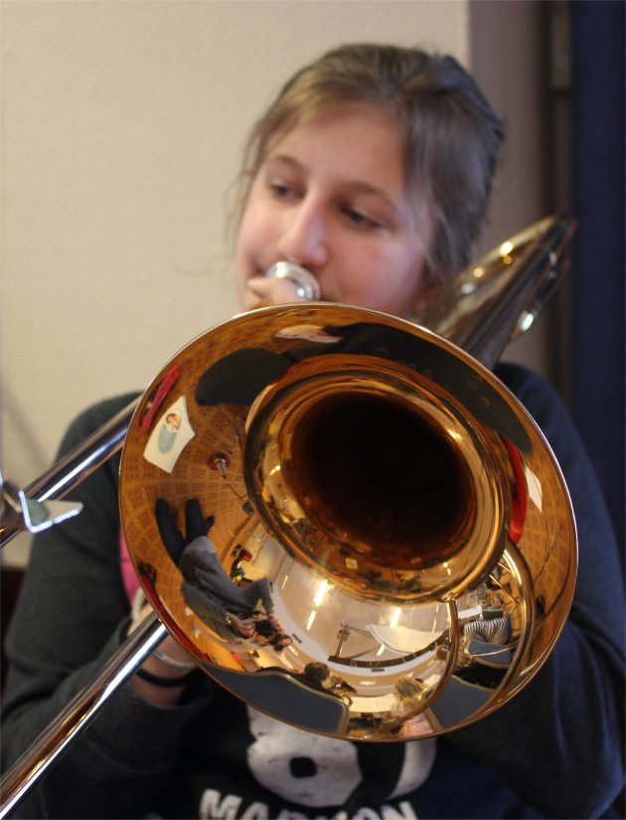
Vinterseminar 2013

Slide 35
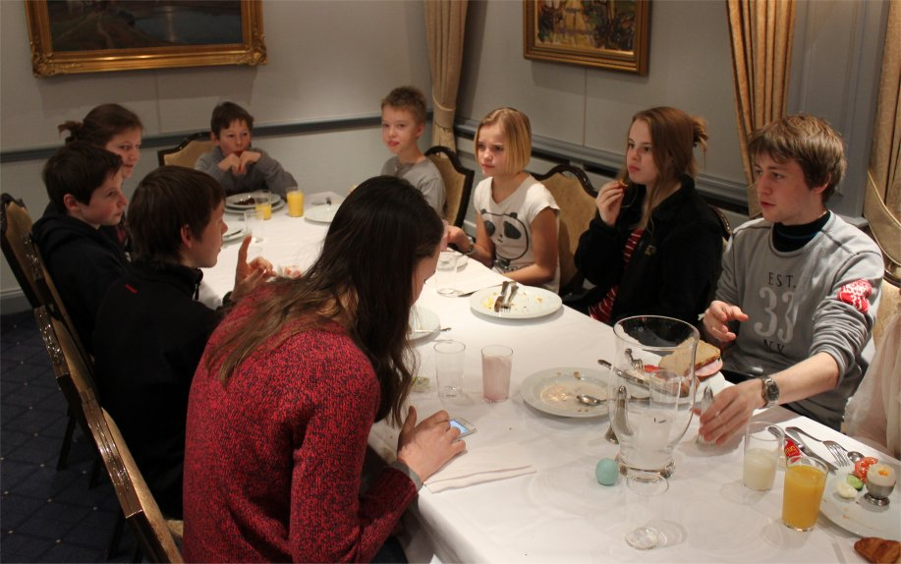
Vinterseminar 2013

Slide 36
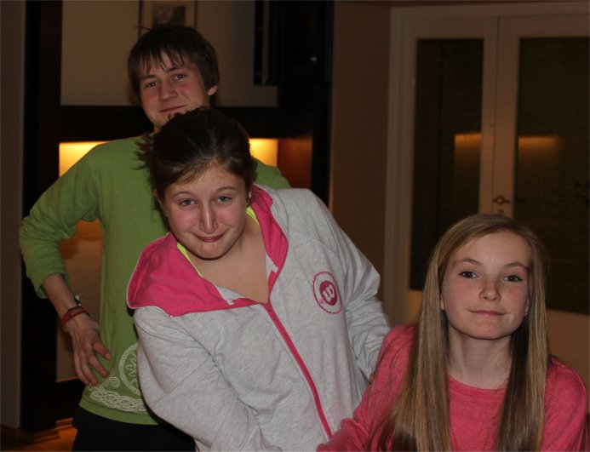
Vinterseminar 2013

Slide 37
Sommertur for Hovedkorpset
23. – 27. juni
Mer info og påmelding kommer på www.HosleSkolekorps.no

Slide 38
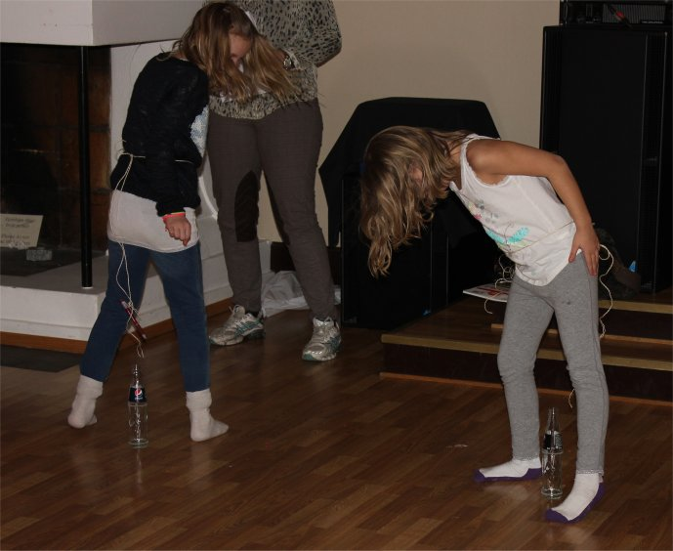
Vinterseminar 2013

Slide 39
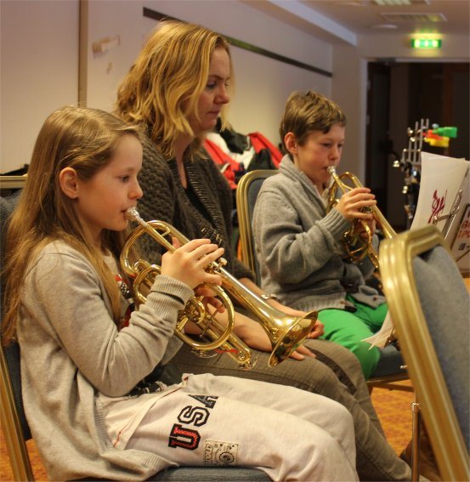
Vinterseminar 2013

Slide 40
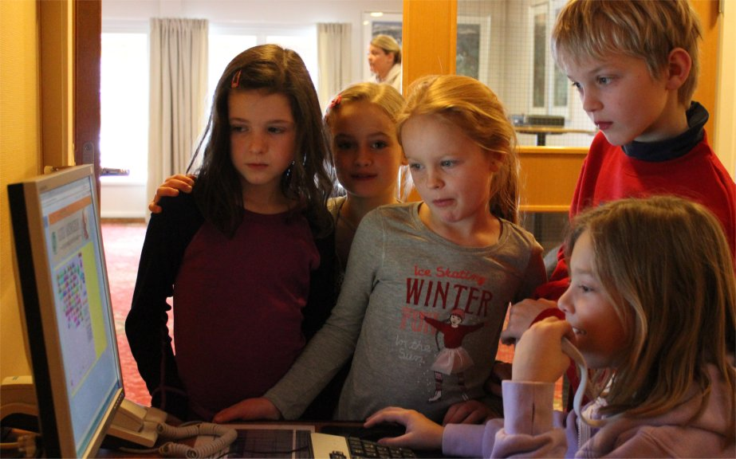
Vinterseminar 2013

Slide 41
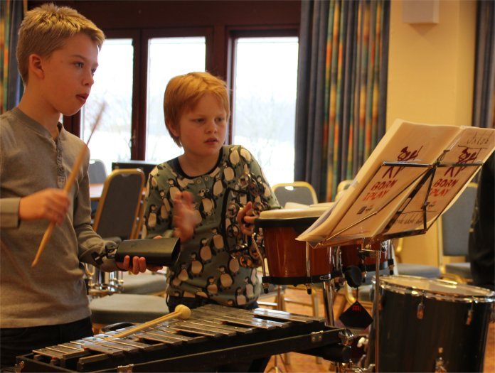
Vinterseminar 2013

Slide 42
Korpsets Bruktmarked!
Har dine barn vokst ut av sine
hvite skjorter, sorte sko?
Har du andre korps-effekter du kan selge?
Legg ut en gratis-annonse på
www.HosleSkolekorps.no

Slide 43
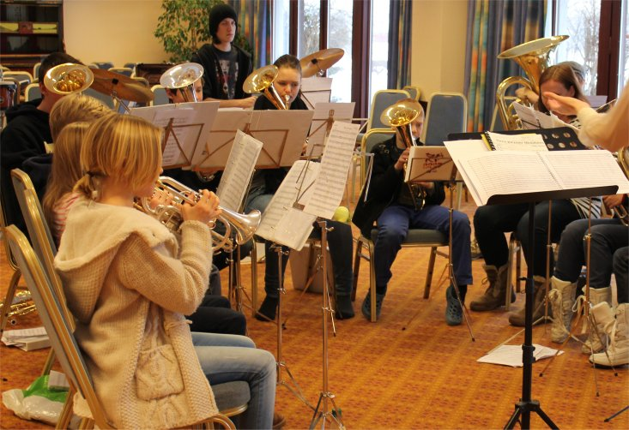
Vinterseminar 2013

Slide 44
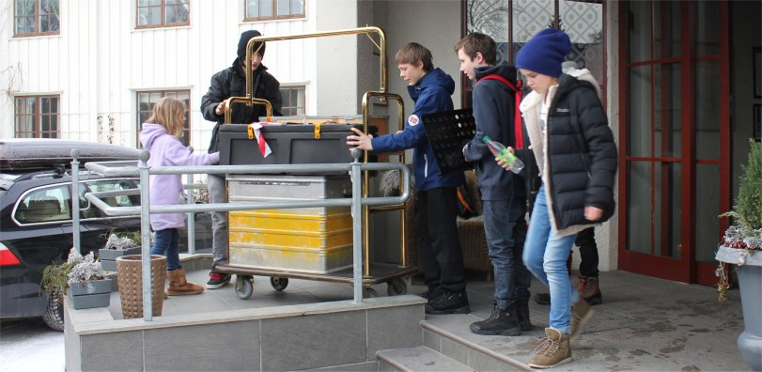
Vinterseminar 2013

Slide 45
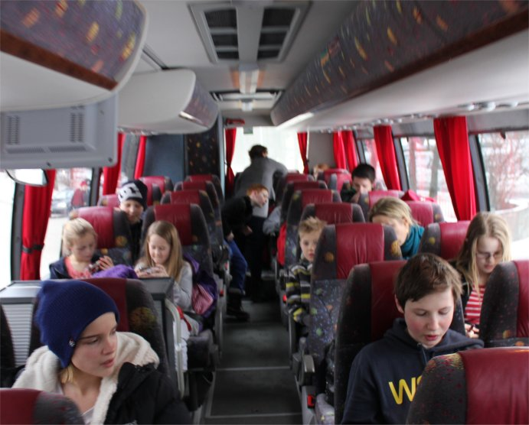
Vinterseminar 2013

Slide 46
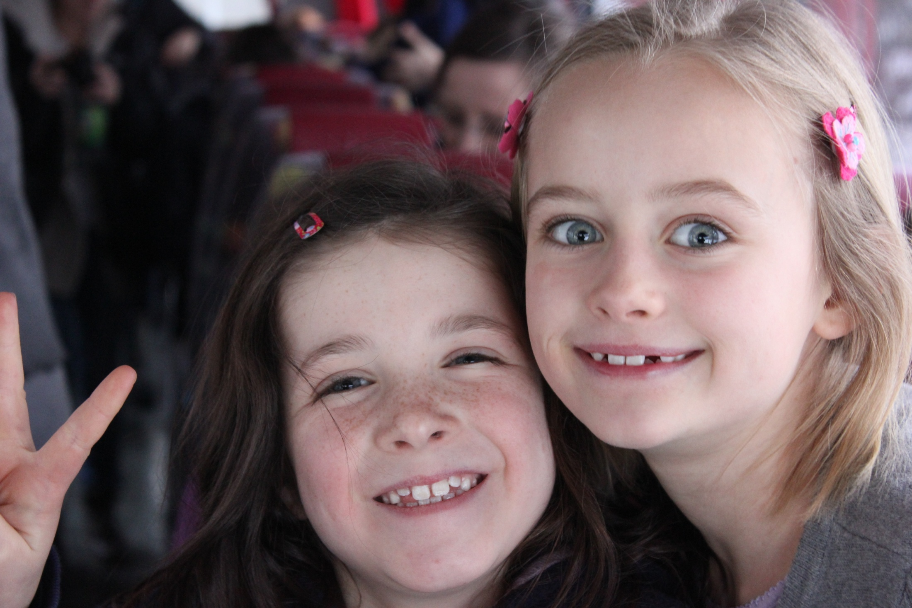
Vinterseminar 2013

Slide 47
Helgen 7.-9. juni drar
Aspirantene (som da er blitt juniorer)
på festival i Skien
Følg med! Påmelding kommer snart på www.HosleSkolekorps.no

Slide 48
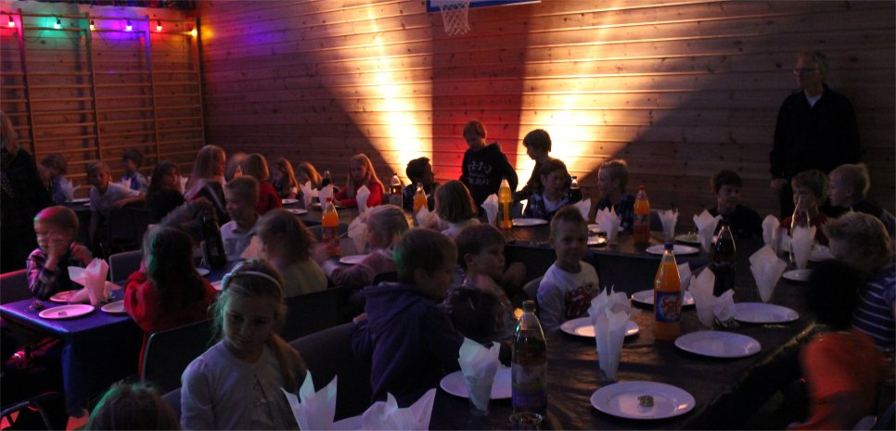
Musikantfest 2012

Slide 49
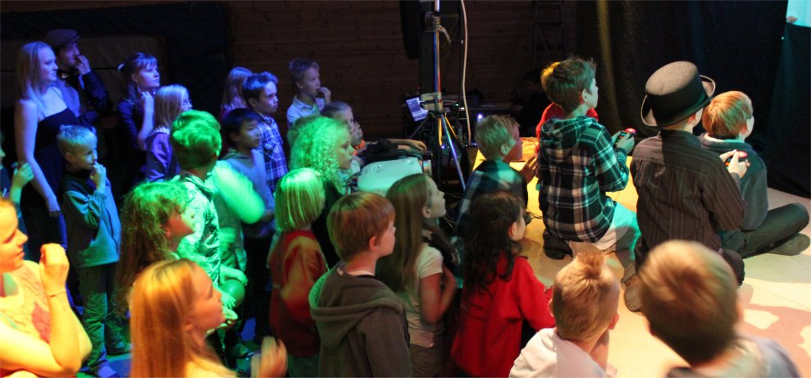
Musikantfest 2012
Musikantfest 2012
Foto: Thomas H

Slide 50
Sommertur for Hovedkorpset
23. – 27. juni
Mer info og påmelding kommer på www.HosleSkolekorps.no

Slide 51
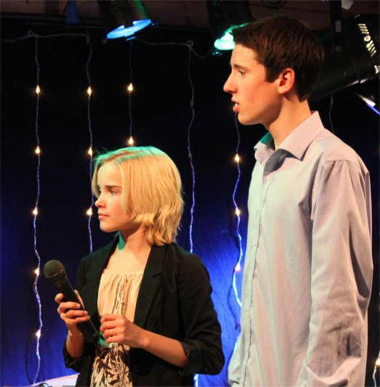
Musikantfest 2012
Musikantfest 2012
Foto: Thomas H

Slide 52
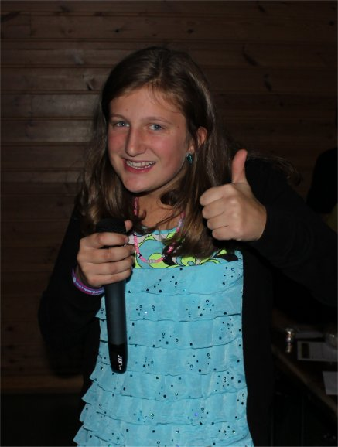
Musikantfest 2012

Slide 53
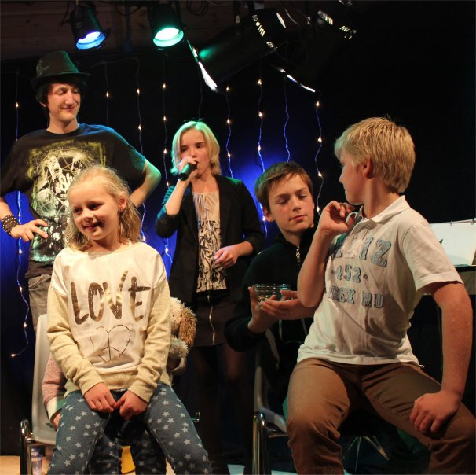
Musikantfest 2012

Slide 54
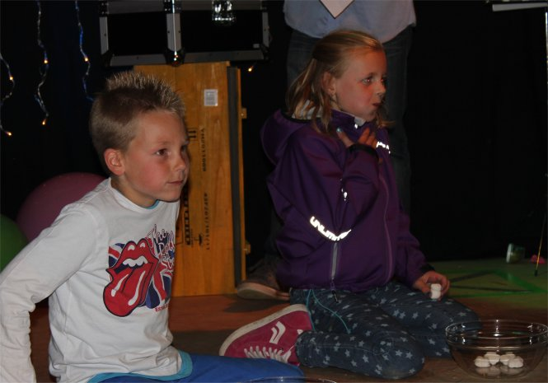
Musikantfest 2012

Slide 55
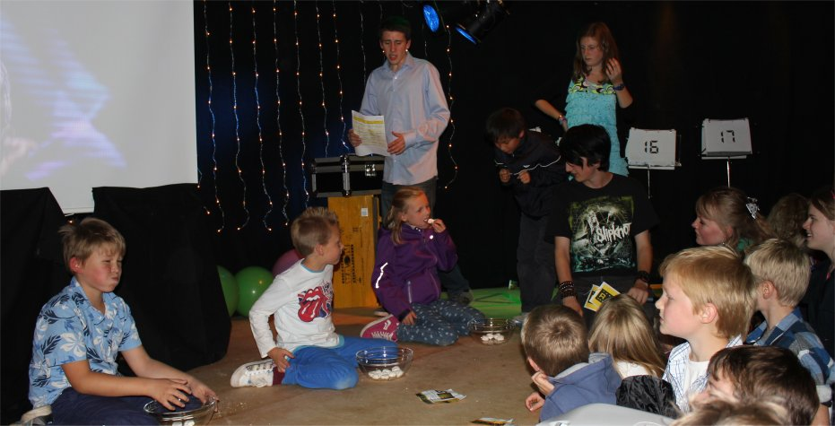
Musikantfest 2012

Slide 56
Helgen 7.-9. juni drar
Aspirantene (som da er blitt juniorer)
på festival i Skien
Følg med! Påmelding kommer snart på www.HosleSkolekorps.no

Slide 57
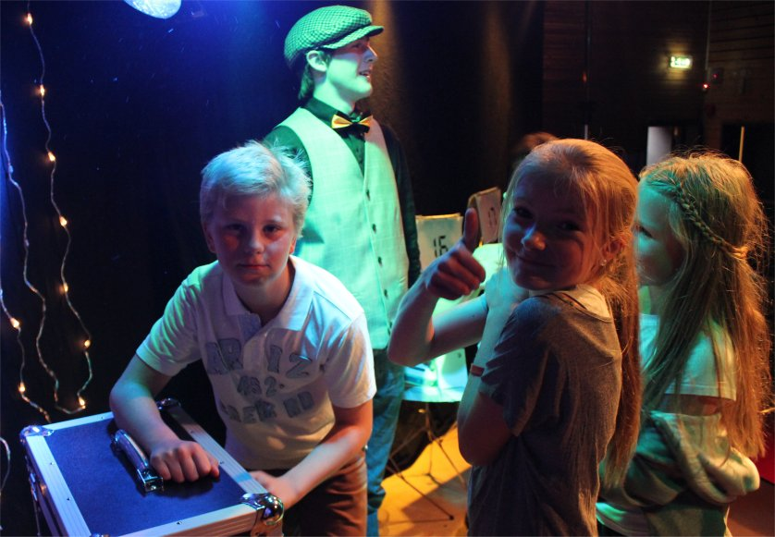
Musikantfest 2012

Slide 58
Korpsets Bruktmarked!
Har dine barn vokst ut av sine
hvite skjorter, sorte sko?
Har du andre korps-effekter du kan selge?
Legg ut en gratis-annonse på
www.HosleSkolekorps.no

Slide 59
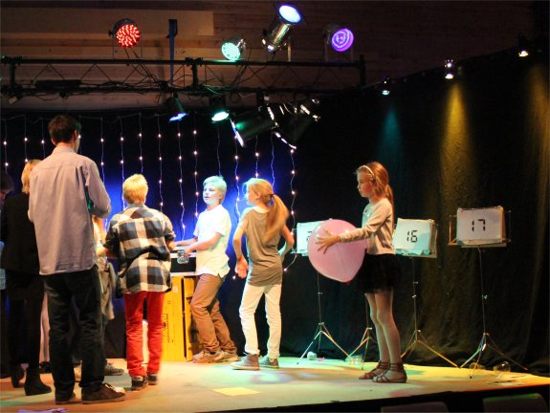
Musikantfest 2012

Slide 60
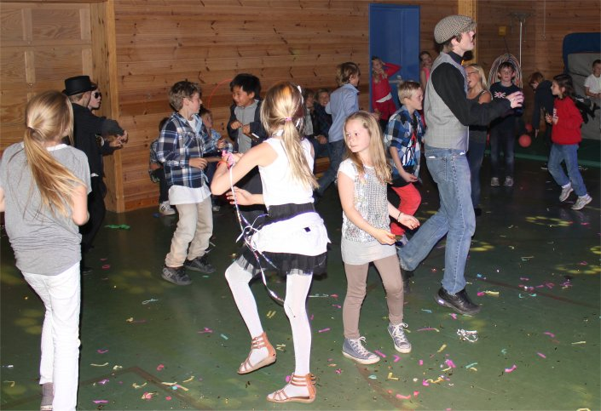
Musikantfest 2012

Slide 61
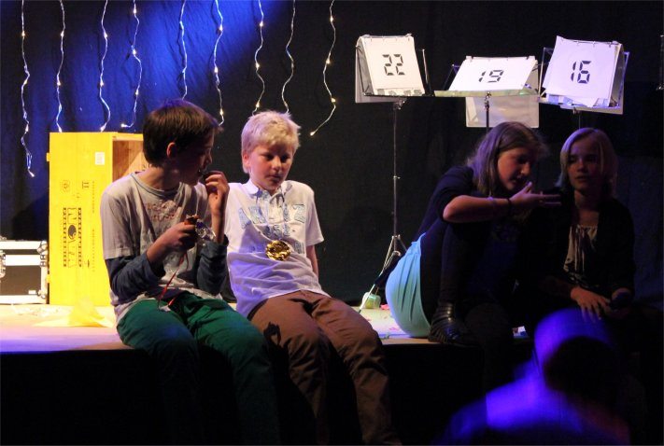
Musikantfest 2012

Slide 62
Sommertur for Hovedkorpset
23. – 27. juni
Mer info og påmelding kommer på www.HosleSkolekorps.no

Slide 63
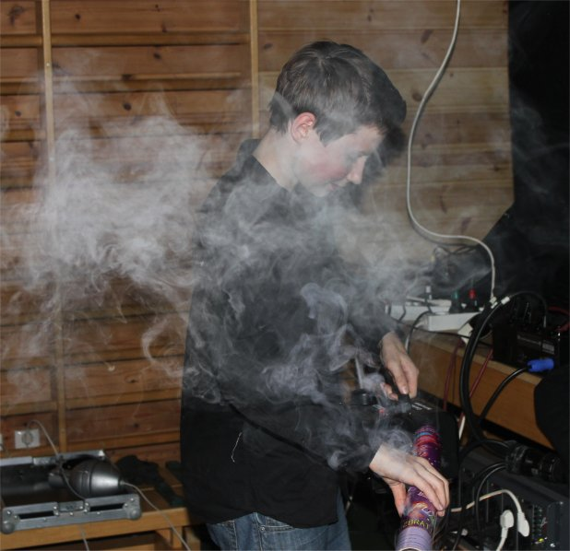
Musikantfest 2012

Slide 64
La korpset vårt bli din
GRASROT MOTTAKER
Se www.HosleSkolekorps.no

Slide 65
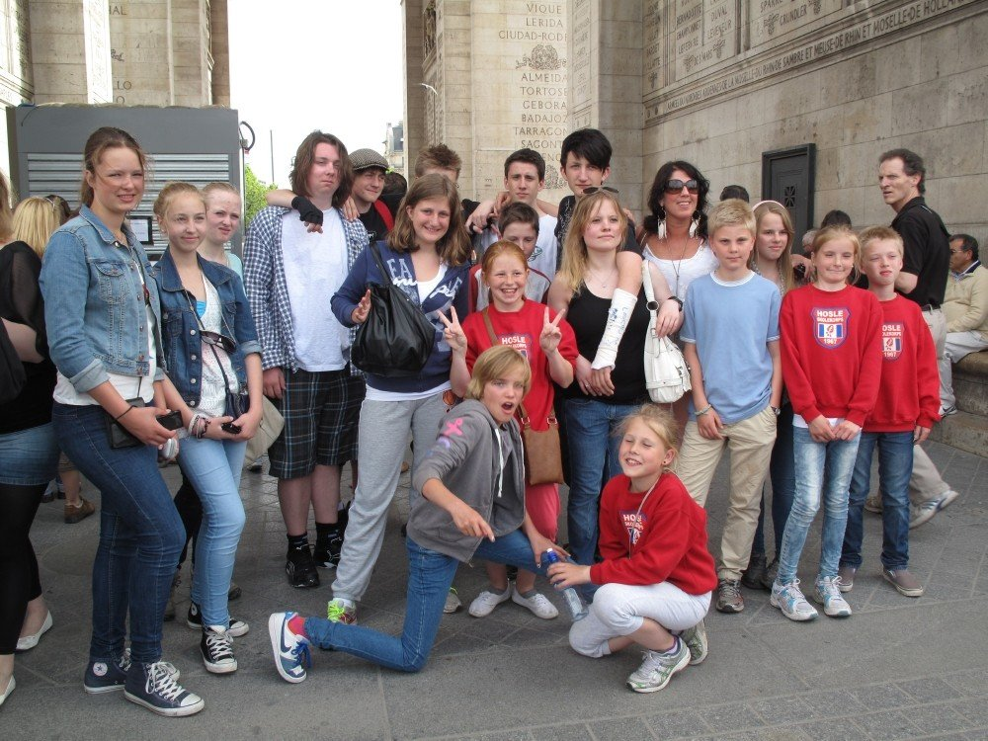
Paris 2012

Slide 66
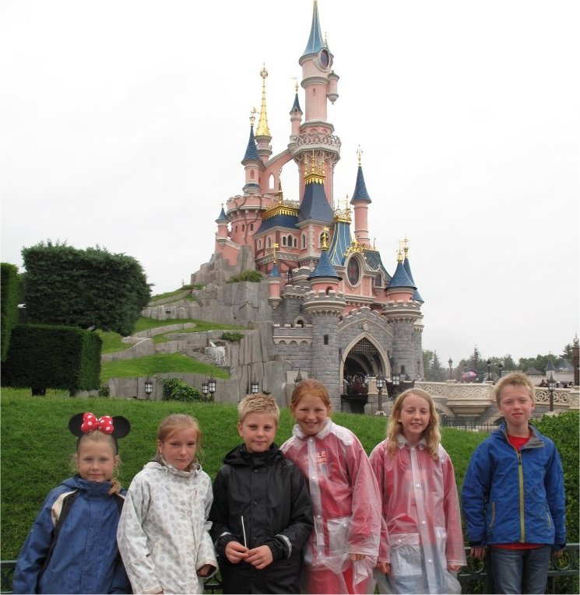
Paris 2012

Slide 67
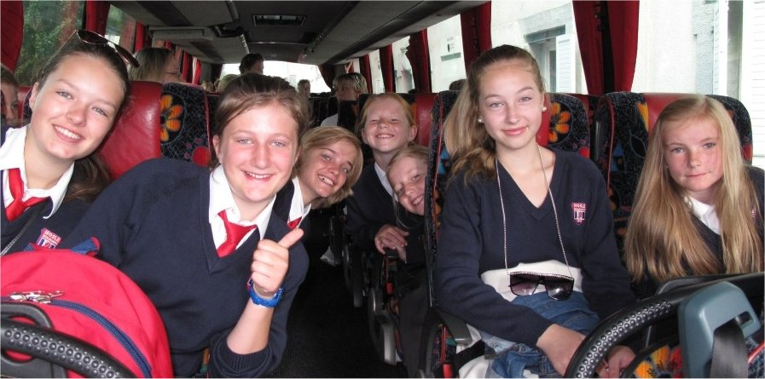
Paris 2012

Slide 68
Helgen 7.-9. juni drar
Aspirantene (som da er blitt juniorer)
på festival i Skien
Følg med! Påmelding kommer snart på www.HosleSkolekorps.no

Slide 69
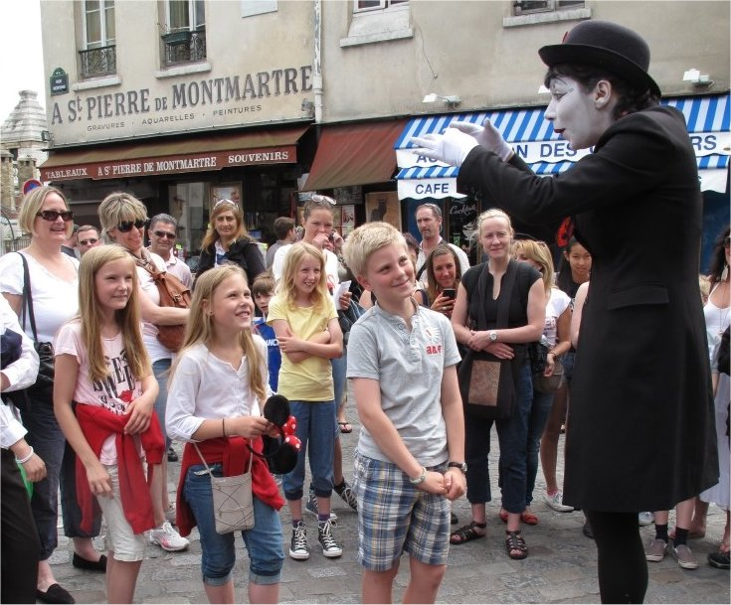
Paris 2012

Slide 70
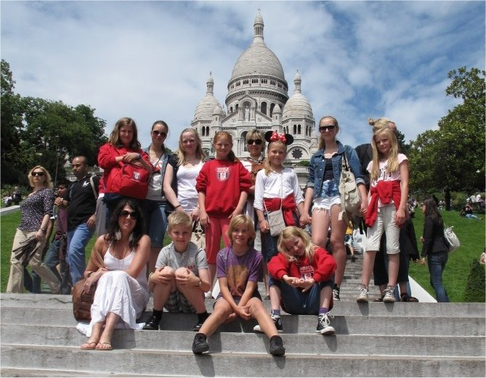
Paris 2012

Slide 71
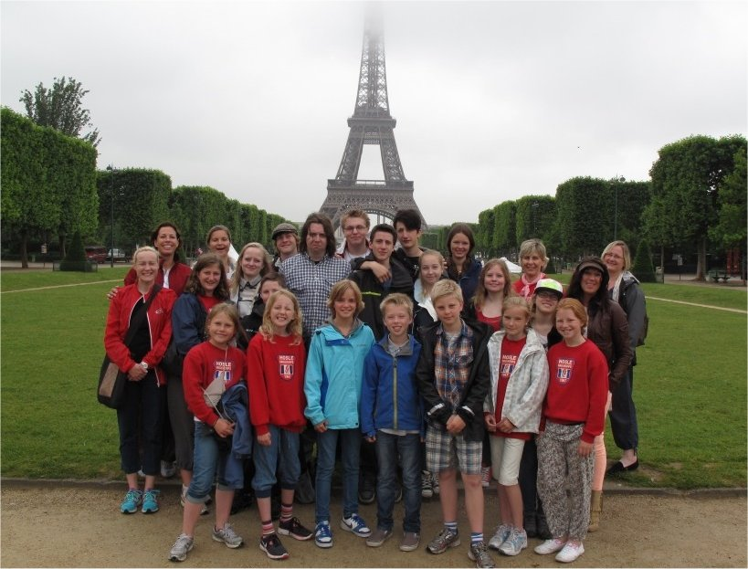
Paris 2012

Slide 72
Mange flere bilder,
reportasjer og filmer finner du på:
www.HosleSkolekorps.no

Slide 73
Korpsets Bruktmarked!
Har dine barn vokst ut av sine
hvite skjorter, sorte sko?
Har du andre korps-effekter du kan selge?
Legg ut en gratis-annonse på
www.HosleSkolekorps.no

Slide 74
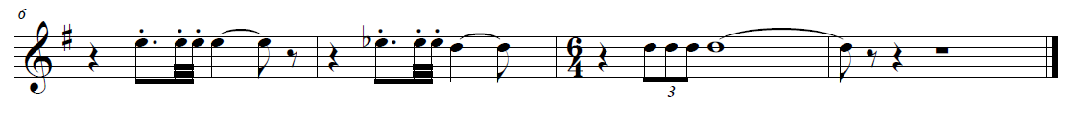
www.HosleSkolekorps.no
Last ned noter
til alt vi spiller

Slide 75

www.HosleSkolekorps.no
abonner på info
fra korpset

